Slide 1
כנס י"א של התנועה הקיבוצית

Slide 3
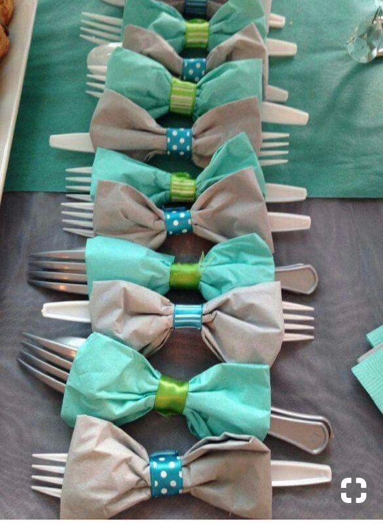
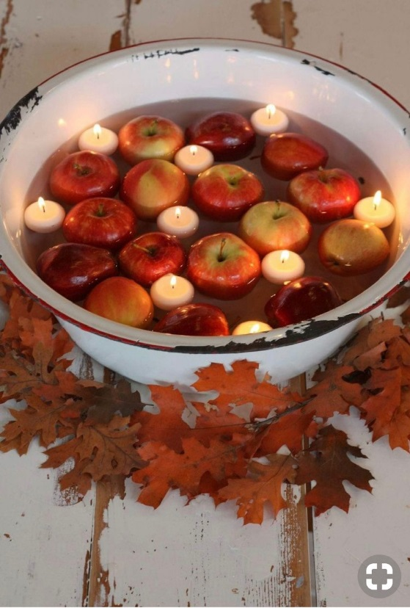
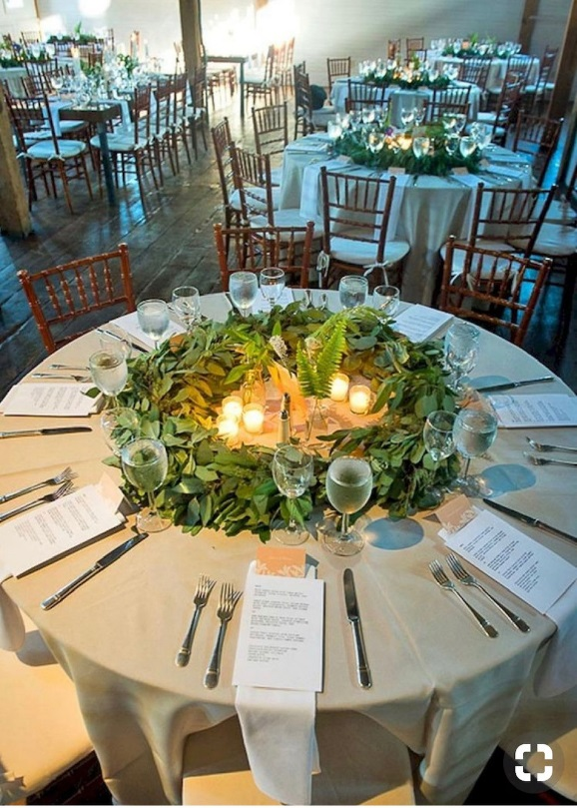
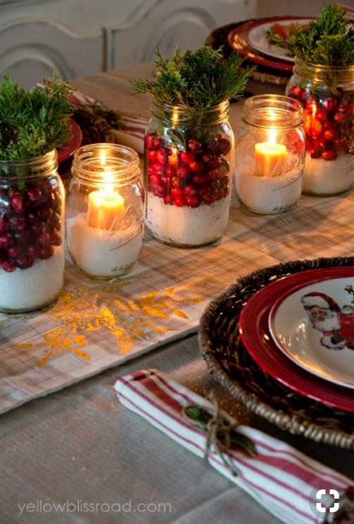

Slide 4
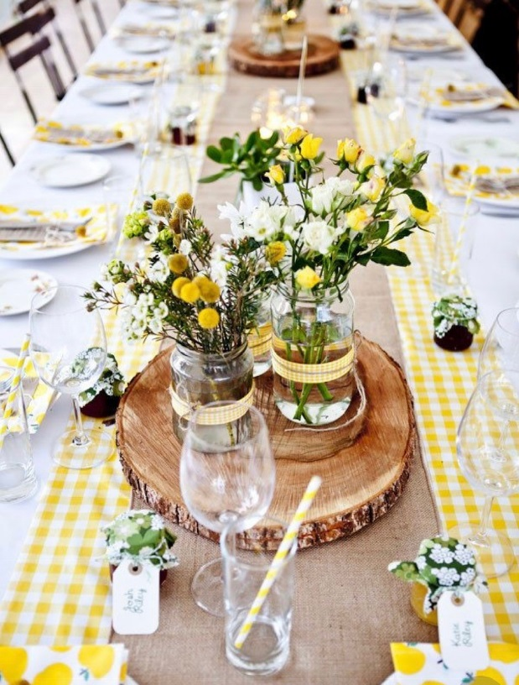
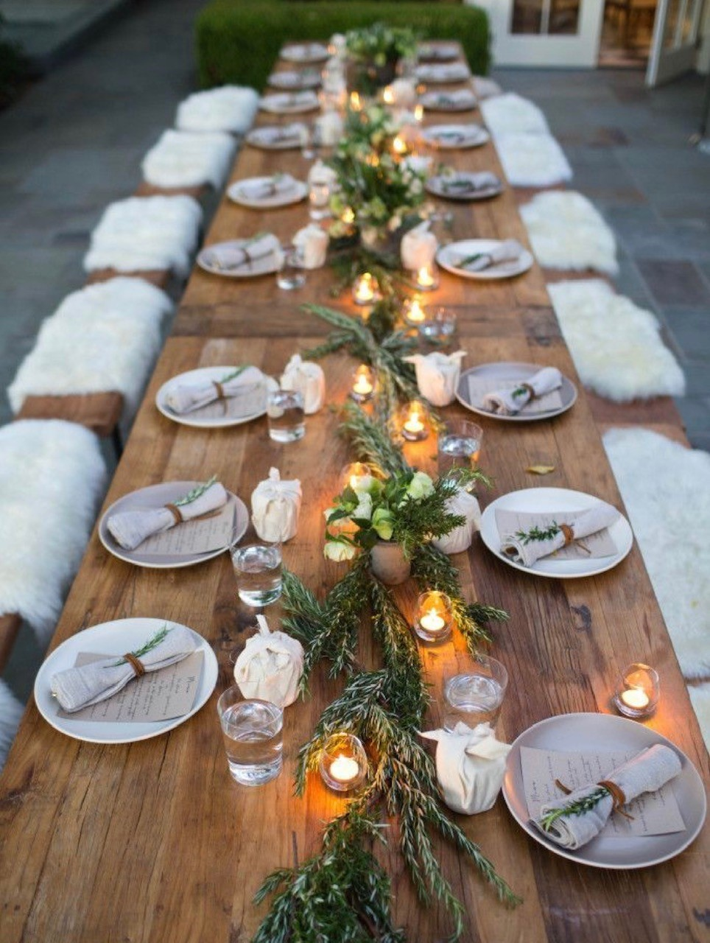
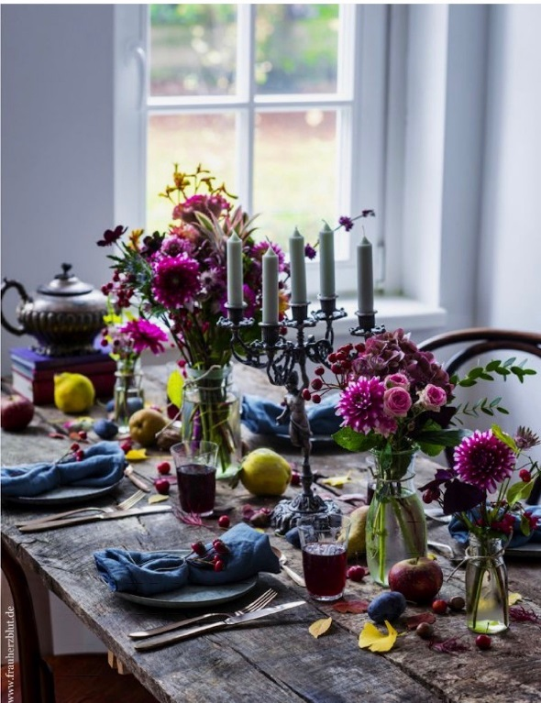
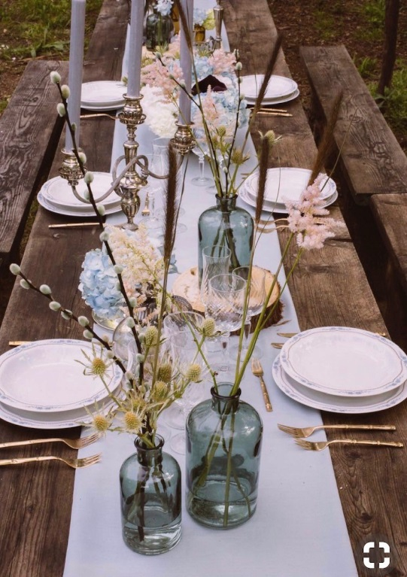

Slide 5
קריטריונים לשיפוט:
מנה ראשונה
מנה עיקרית
מנה אחרונה
יצירתיות
עבודת צוות ושיתוף פעולה
עיצוב שולחן
הכנת תפריט מבוסס מאפיין ייחודי לכם - מקומי ומקורי (ניתן ורצוי להכינו מראש עם הנערים ונערות).
שילוב 2 מוצרים סודיים (שיינתנו עם תחילת המאסטר שף) – חובה !!
המשימה שלכם היא לאפשר לכמה שיותר חברה לקחת אחריות משלב בניית התפריט, הכנה ובישול וכמובן עיצוב השולחן.

Slide 6
רשימת מצרכים מותרת לשימוש בפעילות במאסטר שף:
בשרים – כל סוגי העוף (חזה, פרגיות, טחון, שוקיים, ירכיים)
בשר בקר טחון על סוגיו (קבב, קציצות)
טופו, נתחי בשר צמחי (לצמחונים)
ירקות
פירות מכל הסוגים
קמחים מכל הסוגים (לבן, מלא כוסמין, שיפון)
מוצרי חלב – שמנת, יוגורט, חלב, גבינה צהובה
מזווה - קטניות מכל הסוגים, חלב קוקוס, אטריות אורז, פסטה, אורז מכל הסוגים, טונה, זיתים, חמוצים, רסק עגבניות מכל הסוגים, תבלינים יבשים וטריים מכל הסוגים, שמן זיתים, ביצים, רטבים מוכנים (צ'ילי מתוק, חריף, סויה, קטשופ, חרדל), טחינה, חומץ
התפריט שיבנה על ידכם צריך להביא לידי ביטוי משהו שמיוחד לקיבוץ/ מושב/מועצה שלכם - מומלץ לשלב רכיב ייחודי לכם!

